Slide 1
Программирование на языке С++ Лекция 2.7.2
Ссылки (l-value)

Slide 2
...
void swap(int a, int b){
int temp = a;
a = b;
b = temp;
}
int main(){
int i1 = 5;
int i2 = 0;
swap(i1, i2);
cout << i1 << ' ' << i2;
}

Slide 3
...
void swap(int *a, int *b){
int temp = *a;
*a = *b;
*b = temp;
}
int main(){
int i1 = 5;
int i2 = 0;
swap(&i1, &i2);
cout << i1 << ' ' << i2;
}

Slide 4
...
void swap(int &a, int &b){
int temp = a;
a = b;
b = temp;
}
int main(){
int i1 = 5;
int i2 = 0;
swap(i1, i2);
cout << i1 << ' ' << i2;
}

Slide 5
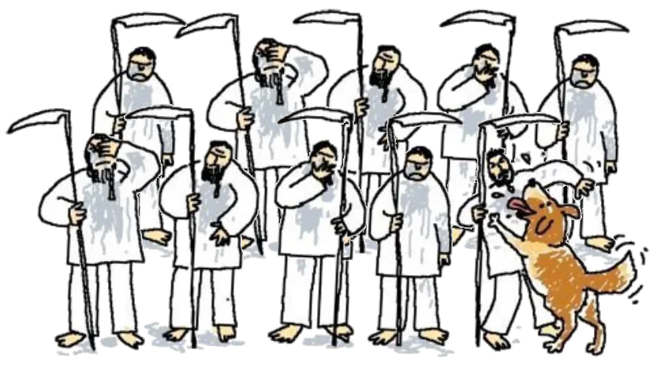
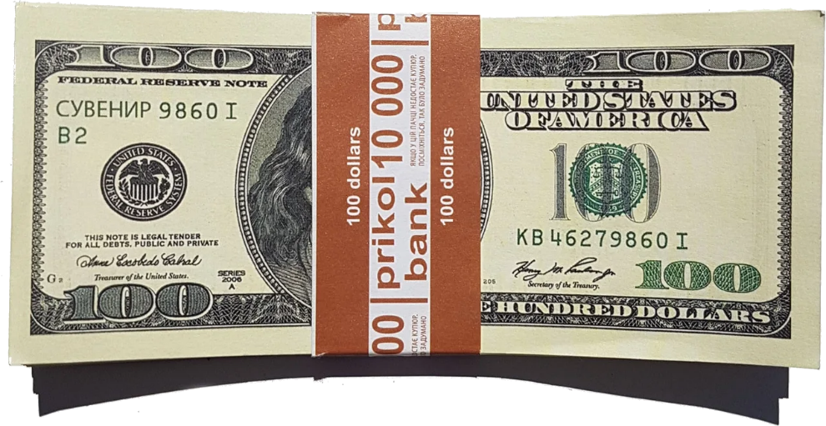

Slide 6
void* ptr; // существует
void& ref; // НЕ существует

Slide 7
int i = 2;
char c = ‘$’;
int& r = i;
int& r; // запрещено
int& r = c; // запрещено
int& r = 2; // запрещено

Slide 8
int i = 2;
int j = 10;
int& r = i;
r = j; // i == j == 10

Slide 9
int i = 2;
int* pi = &i;
int& ri = *pi;

Slide 10
int i = 2;
int& ri = i;
&i == &ri; // true

Slide 11
int i = 2;
int& r = i;
// Доступ на чтение
std::cout << r;
// Доступ на запись
r = 10;

Slide 12
int* ip = nullptr;
int& ir = // нет аналога

Slide 13
int** ip // указатель на указатель
int&& ir // r-value ссылка
int*** ip // указатель …
int&&& ir // не существует

Slide 14
int* a[10];
vector<int*> v;
int& a[10]; // запрещено
vector<int&> v; // запрещено

Slide 15
int i = 2;
const int j = 10;
int& r = i;
int& r2 = j; // запрещено

Slide 16
int i = 2;
const int j = 10;
const int& r = i;
const int& r2 = j;

Slide 17
int i = 2;
int& const r = i;
int& r2 = i; // то же самое

Slide 18
const int* p = &2; // запрещено
const int& r = 2; // нормально
const int& r2 = 2+2; // нормально

Slide 19
...
void print(vector<int>& a){
for(auto item : a)
cout << item << endl;
}
int main(){
vector<int> arr = {5,2,9,1,4};
print(arr);
}

Slide 20
...
void print(const vector<int>& a){
for(auto item : a)
cout << item << endl;
}
int main(){
vector<int> arr = {5,2,9,1,4};
print(arr);
print({4,3,2,1});
}

Slide 21
Размер
Зависит от платформы:
- на 32 битной – 4 байта;
- на 64 битной – 8 байт;
- иногда может быть 0
sizeof() показывает размер типа на который ссылается

